Slide 1
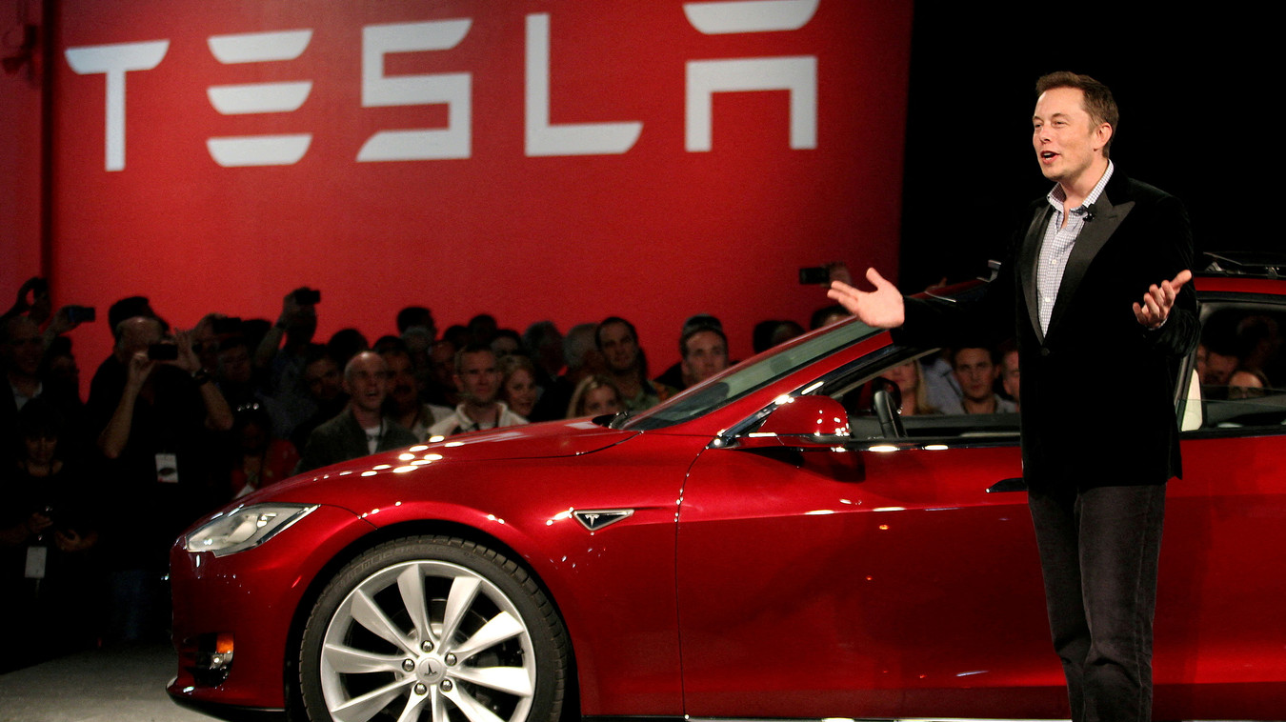
Elon Musk
Door Ruben Jamart

Slide 2
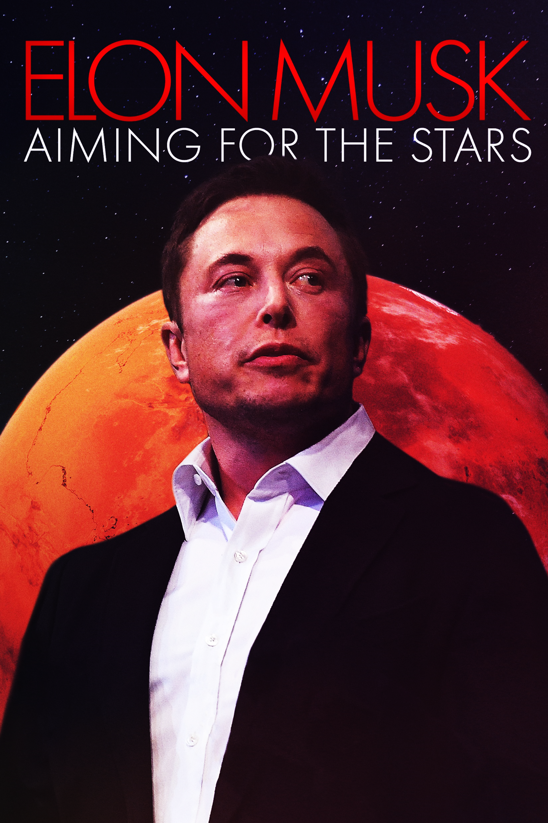
Elon musk: INHOUD
Wie is het?
Geschiedenis?
Wat is Tesla?
Wat is SpaceX?
WAT IS NEURALINK?
WAT IS THE BORING COMPANY?
Wat bereikt?
Motivatie?
Wat is mijn mening?

Slide 3

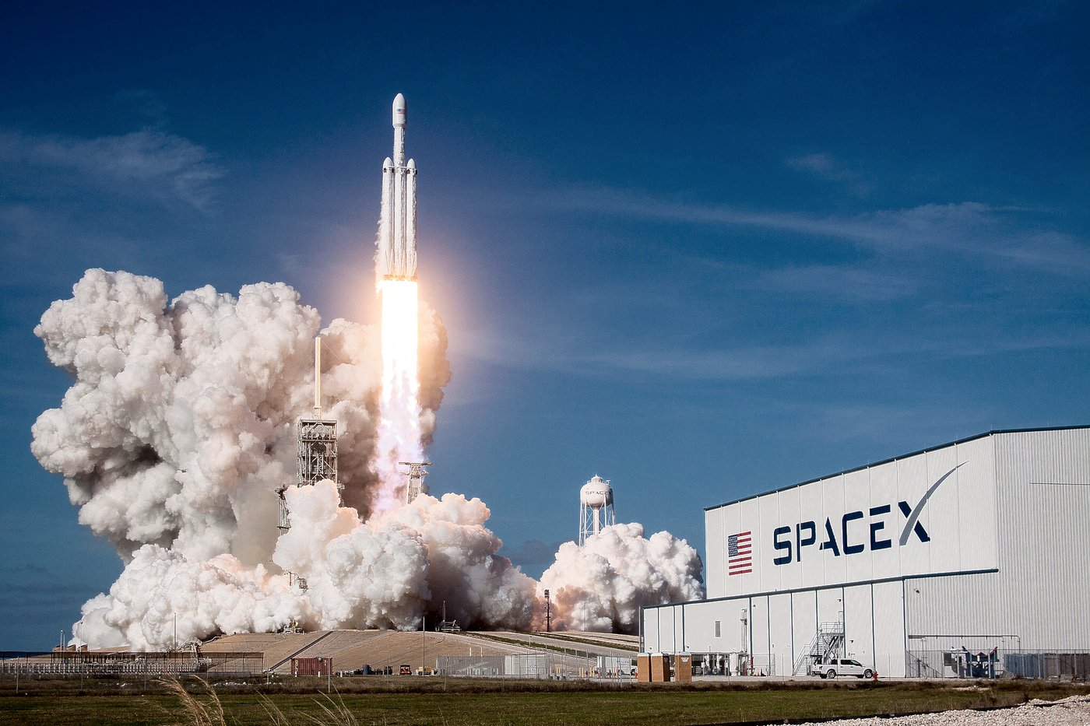
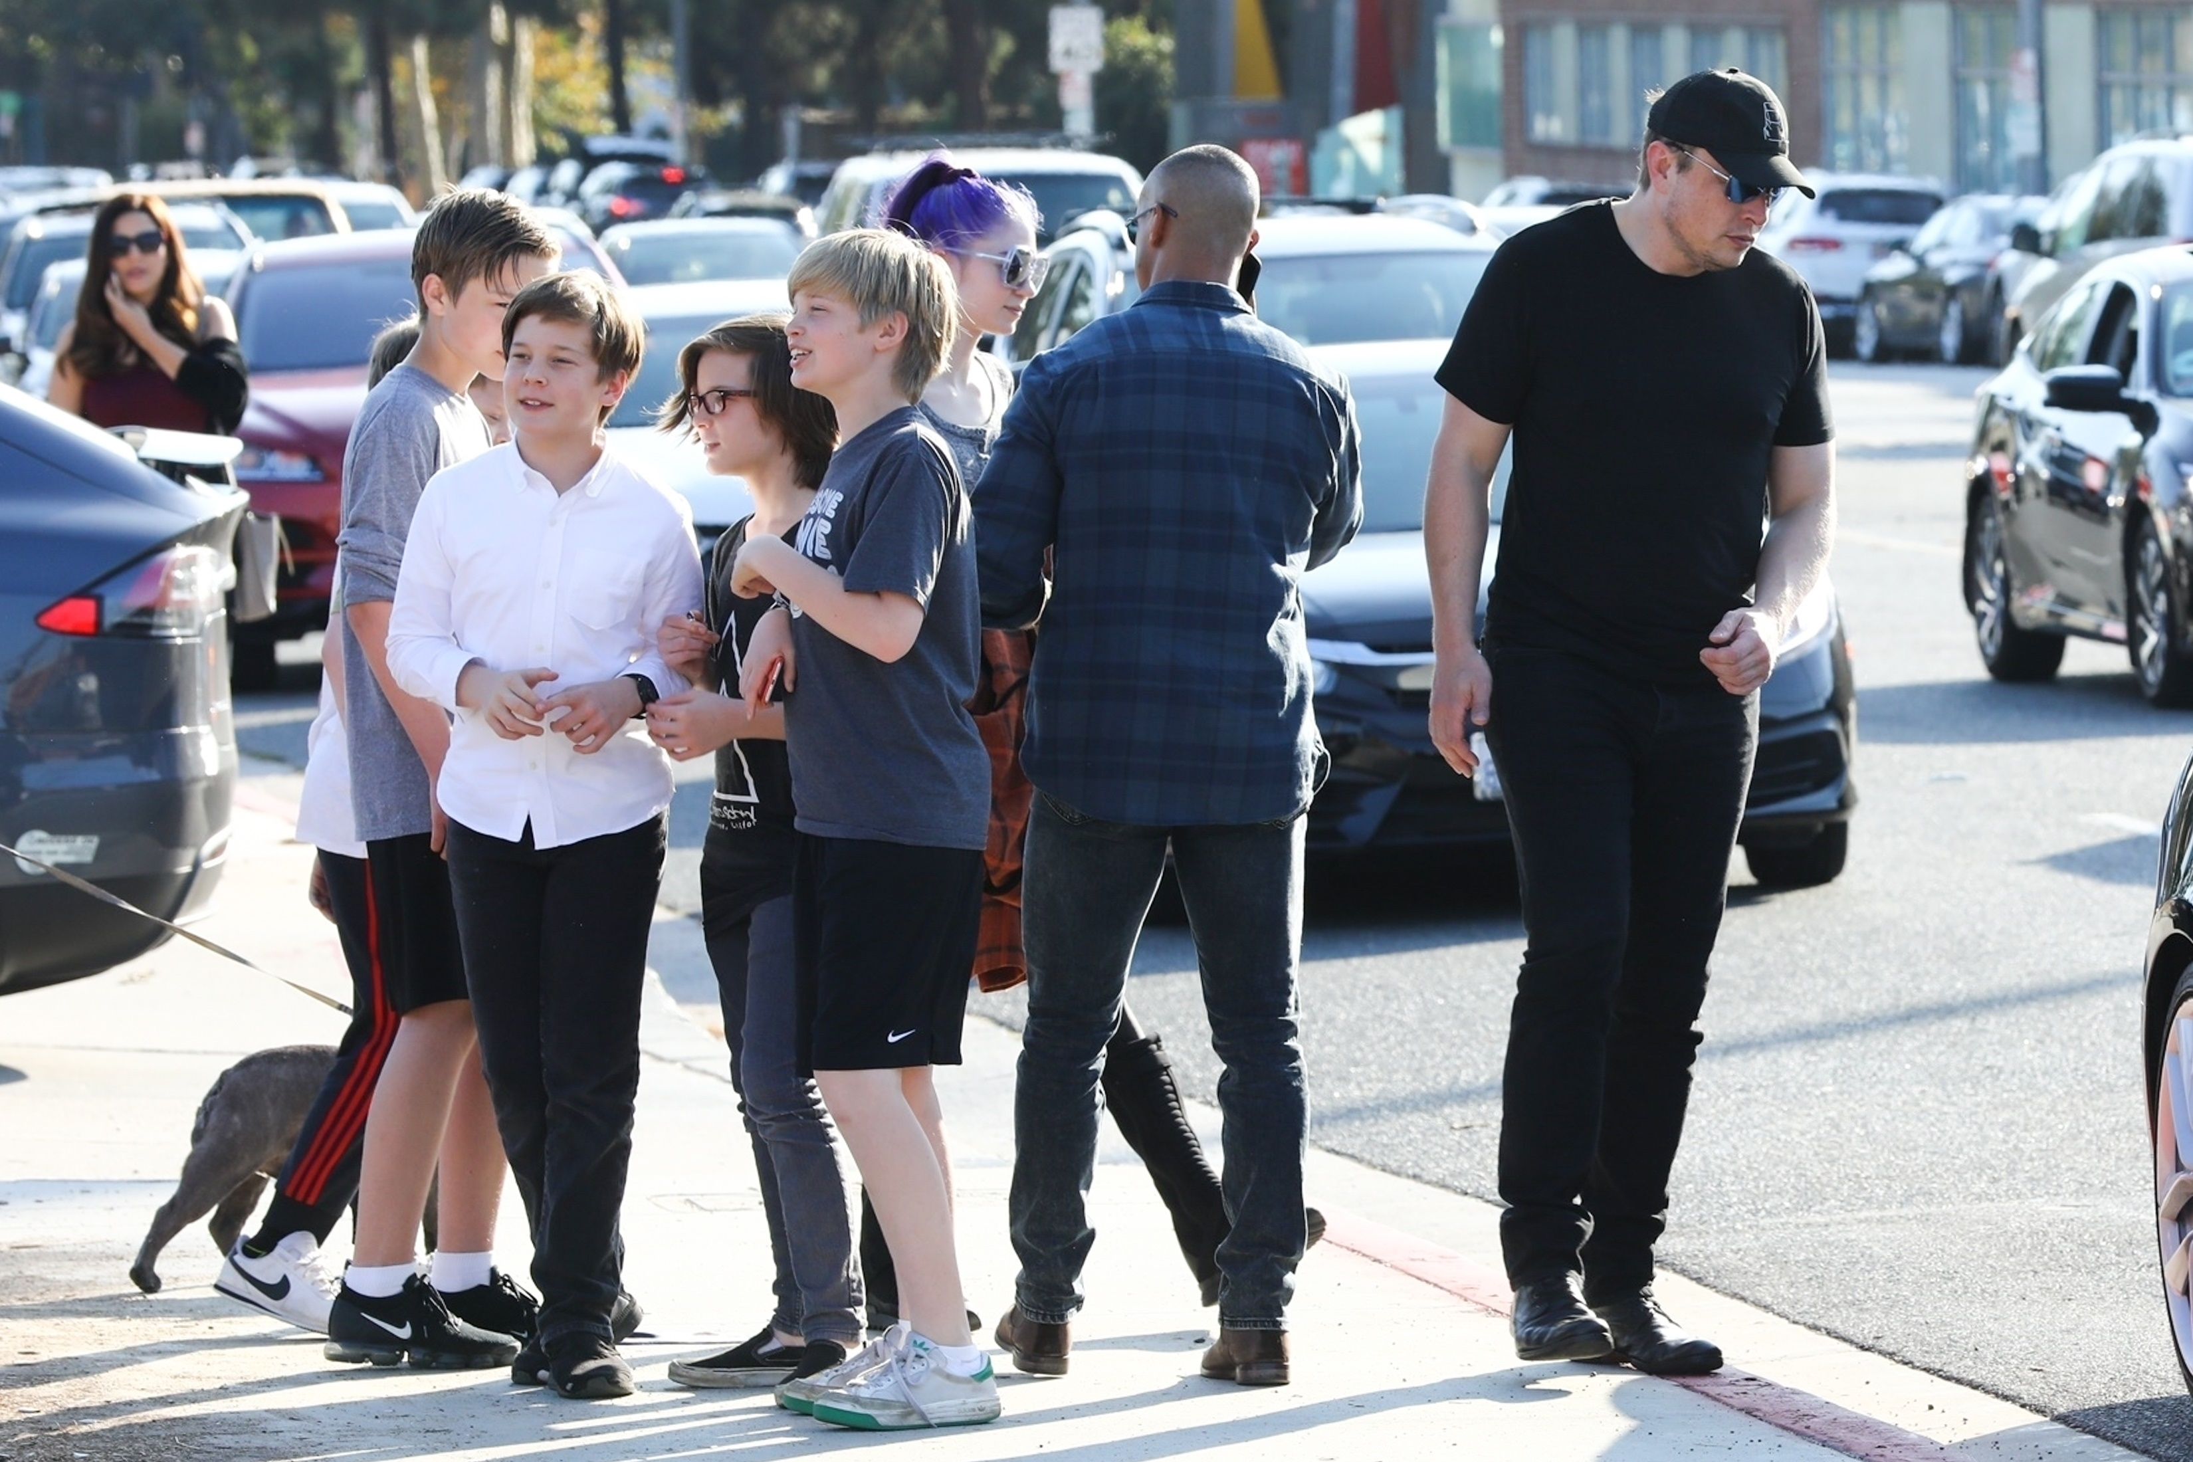
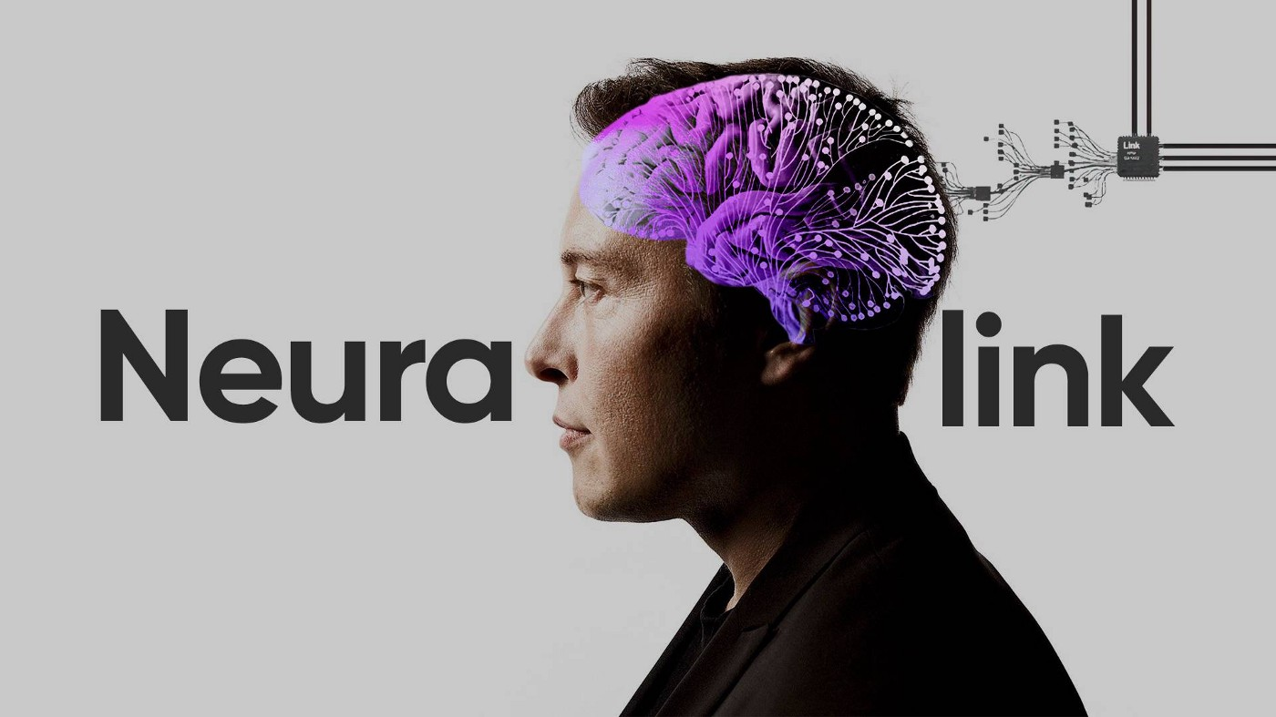
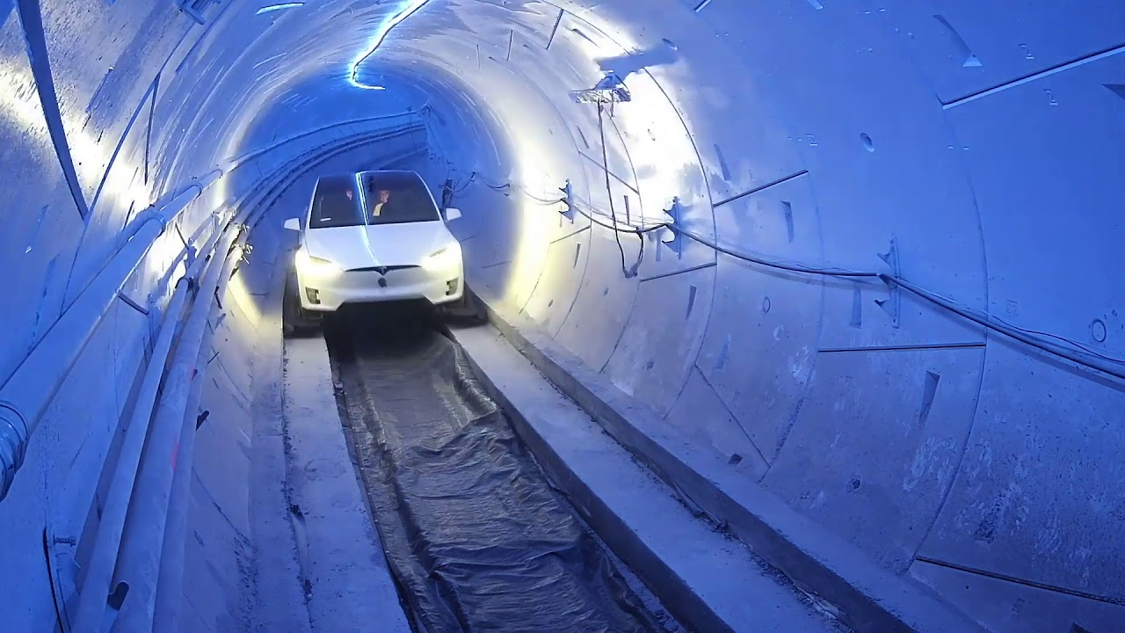
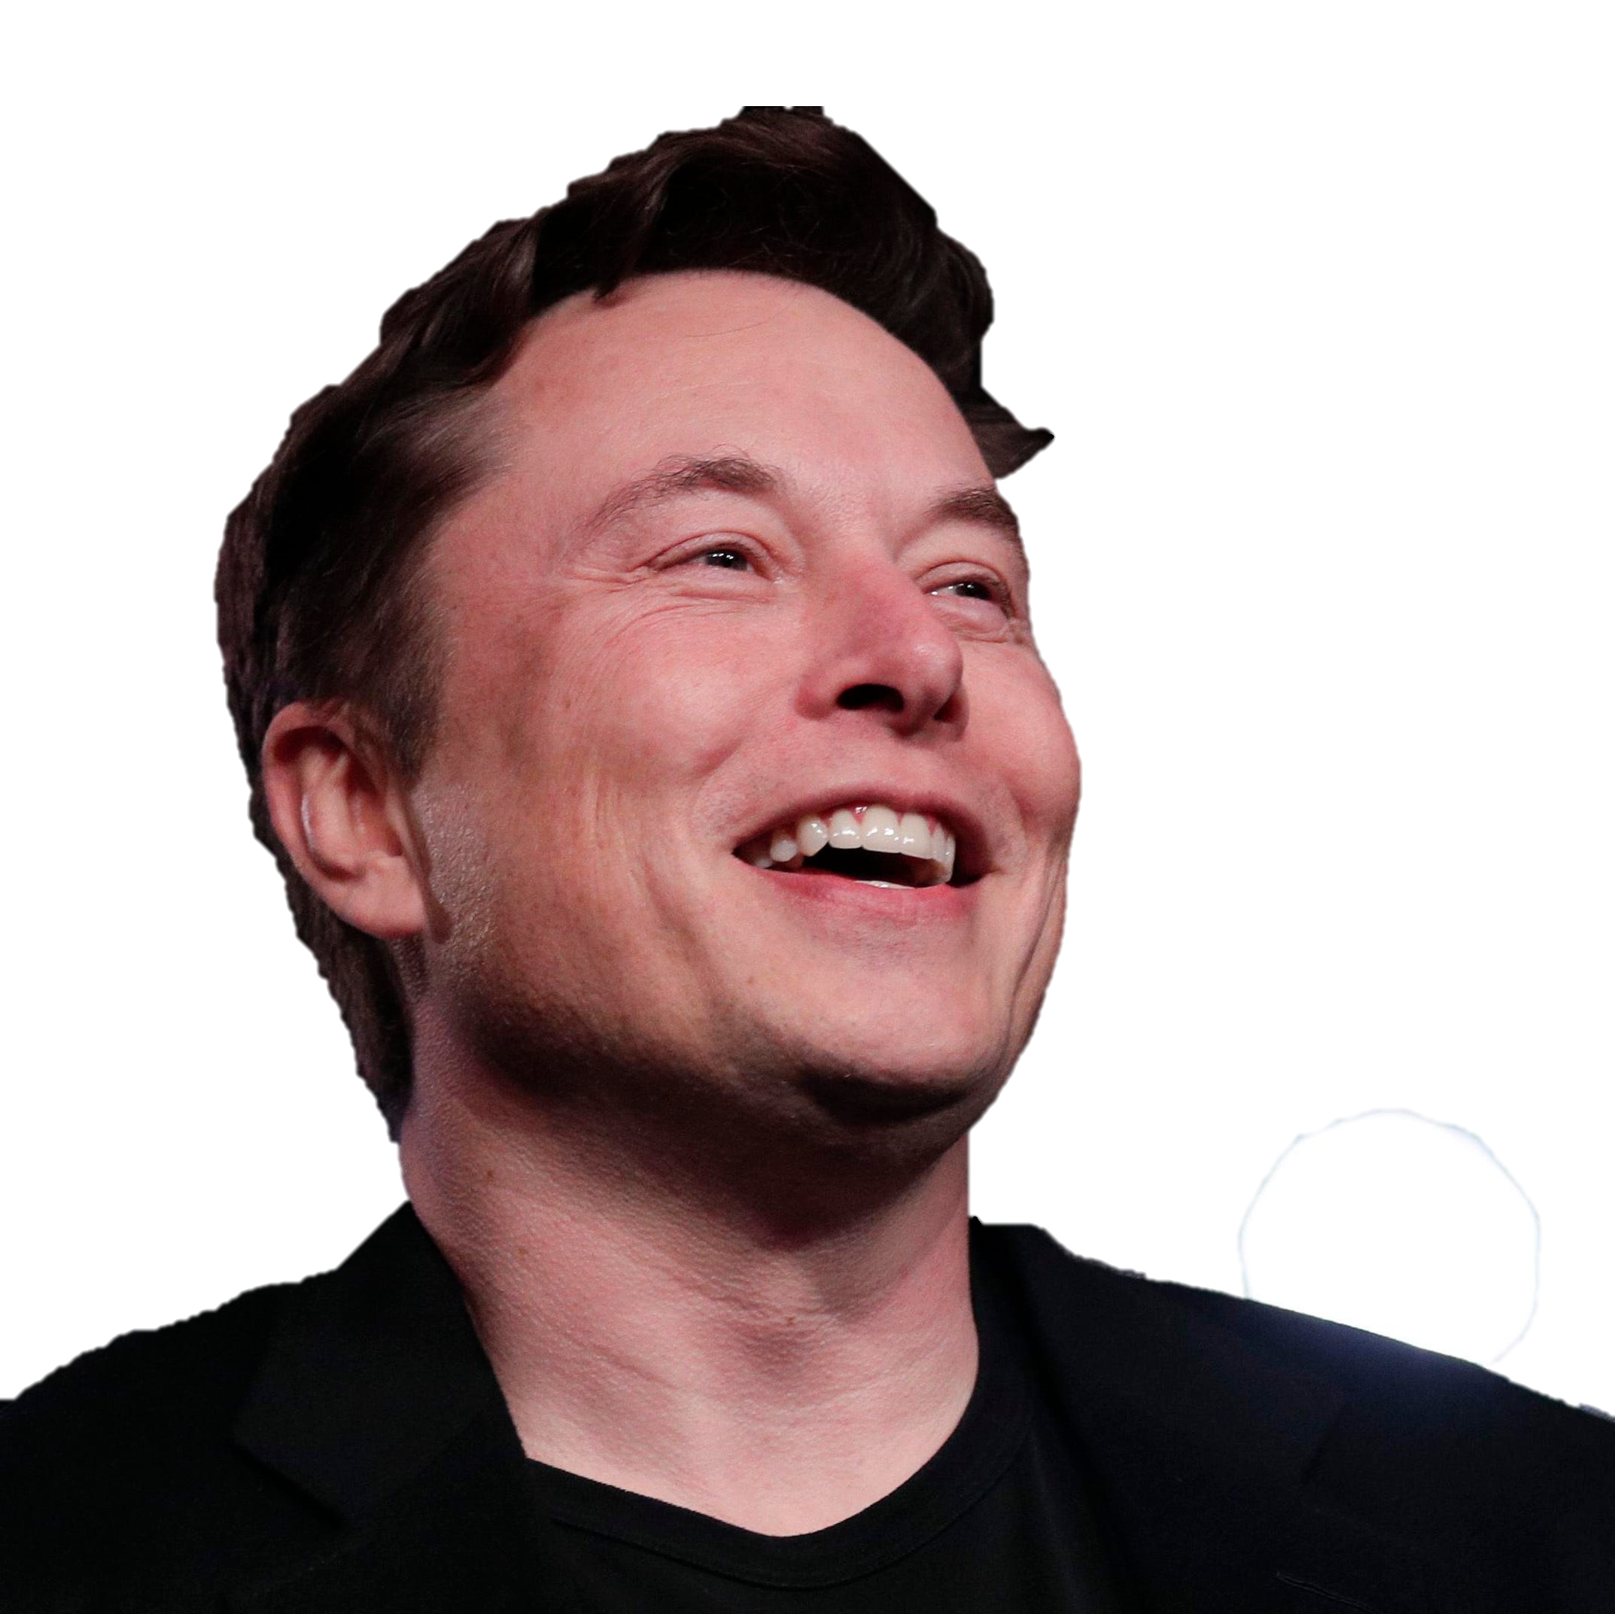
Wie is ELON MUSK?
FOTO
8 KINDEREN
Recent nieuwE
CEO TESLA
CEO SPACEX
CEO NEURALINK
Ceo the boring company
Rijkste persoon

Slide 4
GESCHiedenis ELON MUSK?
1971 geboren
10j: ouders scheiden
12J: Blastar gemaakt
17j: canada verhuisd
1995: afgestudeerd fysica & economie
24J: ZIP2 met broer
1999: Paypal GESTICHT
2002: eerste kind
31: Spacex
2004: INVESTEERDE TESLA
41j: hyperloop (trein)
2017: Neuralink GESTICHT
46J: Vriendin
2021: SPACEX Rakket succes

Slide 5

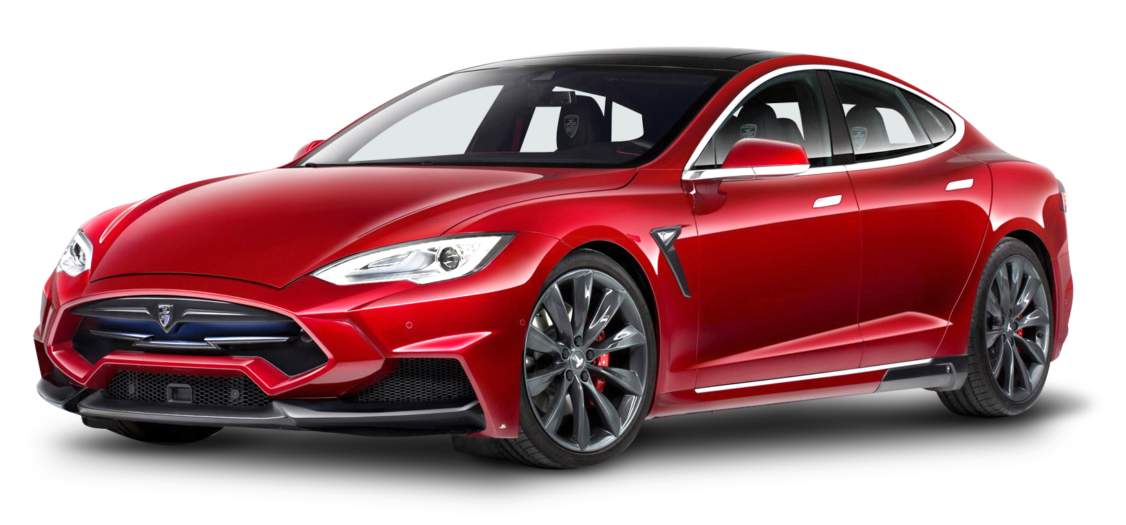
Wat is tesla?
Elektrische auto’s
Missie: transitie duurzame energie versnellen
Missie 2: beter maken dan benzineauto’s
Waarom tesla?
Veiligheid
Ingebouwde functies
Lage verbruikskosten (4.5€/100km) Benzine = 15€/100km diesel = 8€/100km

Slide 6
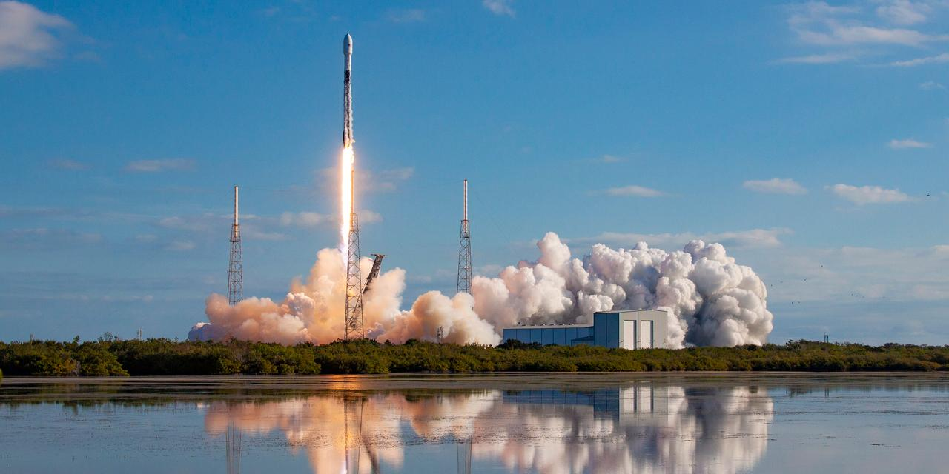

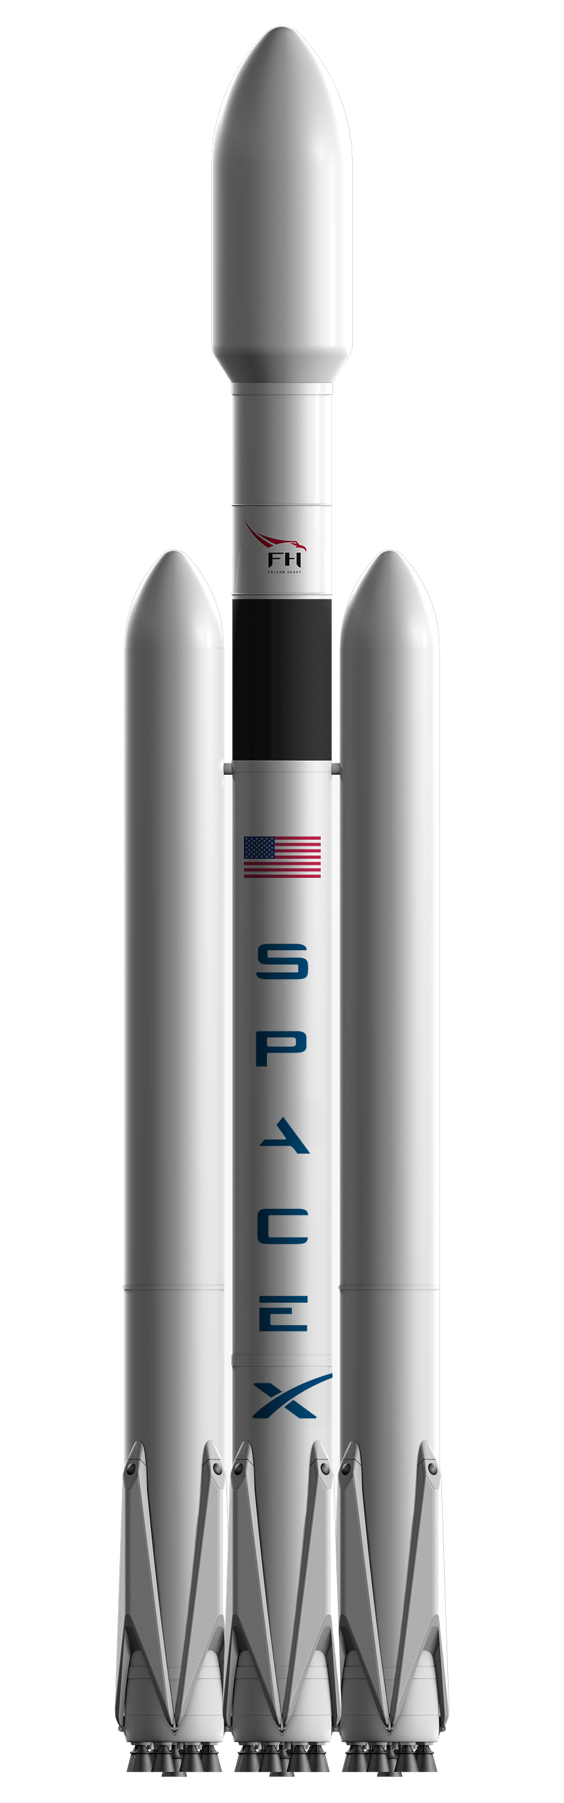
Wat is SPACeX?
Ruimtetransport
Herbruikbare rakketten
OPGERICHT in 2002
Missie: Starship naar maan tegen 2025
Nieuw: 62M $, Gebruikt: 50M $
IN 2021: 1e rakket succes

Slide 7
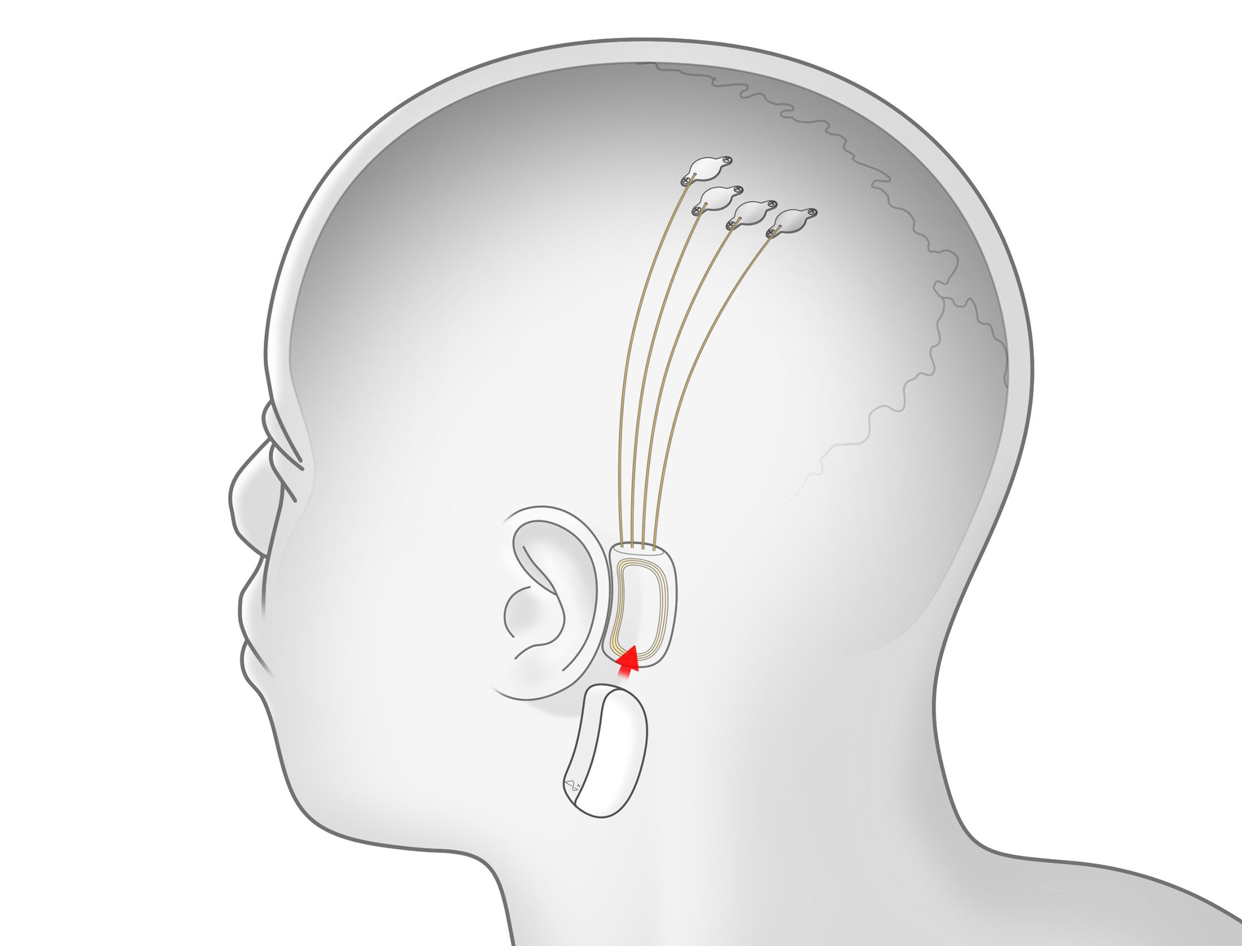

Wat is NEURALINK?
DraadLOze computerchips in brein
RECENT getest op apen
= motiveren wetenschap testen op mens
ELON HOUDt NIET VAN AI
Mogelijk:
Met gedachten apparaten gebruiken
Hersenletsels helpen
Oneindig meer

Slide 8
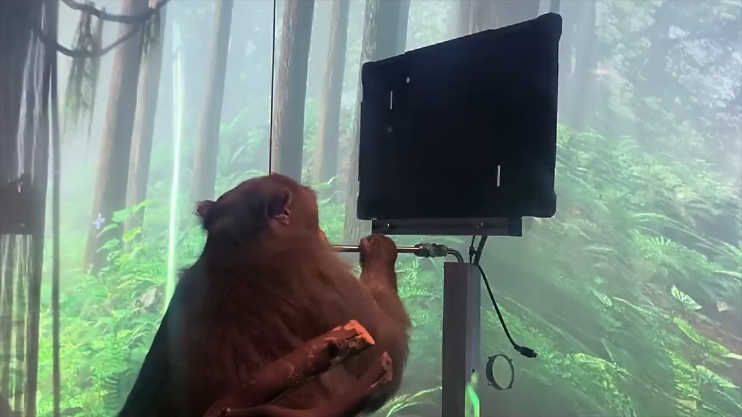

Slide 9
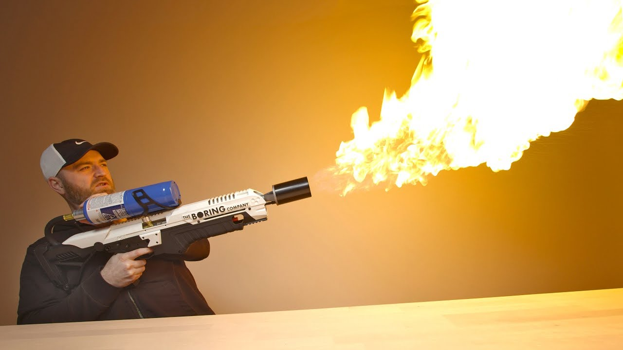
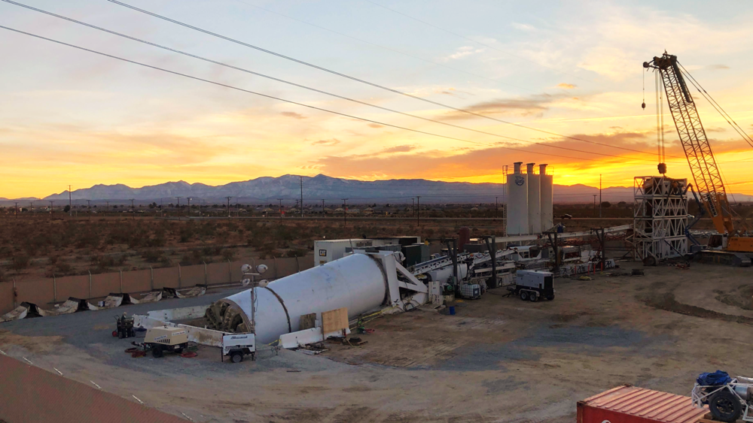

THE BORING COMPANY
NIEUWSTE BEDRIJF
TUNNELS -> LOOP
Om files te vermiJden
Geen succes
PRUFROCK -> tunnelboor
MEGA projecten
Jaren naar weken
Not-a-flamethrower
Wel een vlammewerper
ERG CONTROVERSIEEL

Slide 10

Hoe 2 bedrijven GEred
RAKKETTEN SPACEX 2 KEER GEFAALT
Veel geld kwijt
NIET GENOEG GELD om FUNDEN
TESLA & spacex bijna failliet
Inzamling:
Zelf 20 miljoen
Funding 20 miljoen
50 miljoen DAIMLER (autos)

Slide 11

Hoe 2 bedrijven GEred
TESLA = gered
Spacex is nog in gevaar
DECEMBER 23: onverwachte telefoon
→ NASA doneert 1.6 miljard

Slide 12
WAT BEREIKT?
Elektrische auto’s heruitgevonden
Goedkoper dan benzine
Tunnels (hyperloop) niet succesvol
Na falen: Rakket gemaakt 1/10 prijs nasa + herbruikbaar
schoot tesla in de ruimte
COMPUTERCHIP OM BREIN TE VERBETEREN

Slide 13
MOTIVATIE
Falen = normaal
Opstaan = belangrijk
2 bedrijven keuze maken
Koos allebei → goede keuze
4 BEDRIJVEN nu
Mensheid helpen + verbeteren

Slide 14
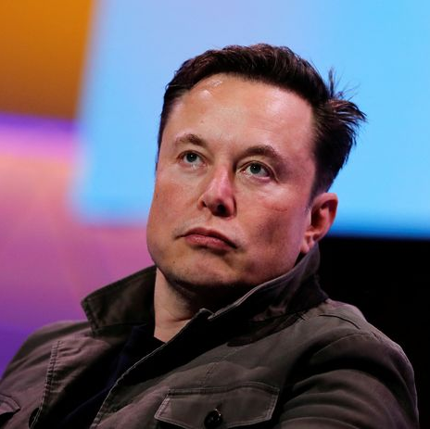
MENING
GEWELDIGE PERSOON
ERG INSPIREREND
Verdient alles
Kijk uit naar toekomst

Slide 15
BEDANKT VOOR HET LUISTEREN

